Slide 1


linux操作系统安全
主讲：
Notes:
s

Slide 2
知识体系
账户的基本概念
账户安全
账户风险与安全策略
文件系统的格式
文件系统安全
Linux系统安全
安全访问与权限设置
系统日志的分类
日志分析
系统日志的审计方法
知识体
知识域
知识子域
2

Slide 3
Linux系统标识与鉴别-安全主体
安全主体
用户：身份标识（User ID）
组：身份标识（Group ID）
用户与组基本概念
文件必须有所有者
用户必须属于某个或多个组
用户与组的关系灵活（一对多、多对多等都可以）
根用户拥有所有权限

Slide 4
Linux系统标识与鉴别-帐号信息存储
信息存储
用户信息：
/etc/passwd
/etc/shadow
组信息
/etc/group
/etc/gshadow

Slide 5
用户信息文件-passwd
用于存放用户信息（早期包括使用不可逆DES算法加密形成用户密码散列）
特点
文本格式
全局可读
存储条目格式
name:coded-passwd:UID:GID:userinfo:homedirectory:shell
条目例子
demo:x:523:100:J.demo:/home/demo:/bin/sh
用户信息
用户ID
用户目录
用户所属组ID
用户登录后使用的shell
早期：密码散列
X:代替密码散列
*:账号不可交互登录
用户名

Slide 6
用户帐号影子文件-shadow
用于存放用户密码散列、密码管理信息等
特点
文本格式
仅对root可读可写
存储条目格式
name:passwd:lastchg:min:max:warn:inactive:expire:flag
条目例子
#root:$1$acQMceF9:13402:0:99999:7:::
保留域
口令失效前多少天向用户警告
上次修改口令日期
帐号被禁止登录时间
口令两次修改最小天数及最大天数
用户登录名及加密的用户口令
被禁止登录前还有效天数

Slide 7
Linux系统身份鉴别
口令鉴别
本地登录
远程登录（telnet、FTP等）
主机信任（基于证书）
PAM（Pluggable Authentication Modules,可插拔验证模块）
……
PAM API
PAM SPI
……
login
Linux
telnet
Kerberos
SSH
S/key

Slide 8
Linux系统访问控制-权限模式
文件/目录权限基本概念
权限类型：读、写、执行
权限表示方式：模式位
drwxr-xr-x 3 root root 1024 Sep 13 11:58 test
文件名
最后修改时间
文件大小
文件拥有者GID
文件拥有者UID
链接数
系统中其他用户权限（O）
文件拥有者所在组其他用户的权限（G）
文件拥有者的权限（U）
文件类型：d为文件夹 -是文件

Slide 9
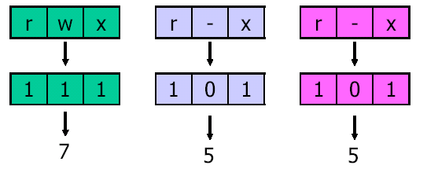
Linux系统访问控制-权限模式
权限的数字表示法
权限的特殊属性
SUID、SGID、Sticky（防删除）
-r-s--x--x 1 root root 10704 Apr 15 2002 /usr/bin/passwd
^SUID程序

Slide 10
Linux系统安全审计-日志系统
系统日志类型
连接时间日志
/var/log/wtmp和/var/run/utmp
由多个程序执行，记录用户登录时间
进程统计
由系统内核执行，为系统基本服务提供命令使用统计
错误日志
/var/log/messages
由syslogd守护记录，制定注意的事项
应用程序日志
应用程序如（HTTP、FTP）等创建的日志

Slide 11
Linux文件系统
文件系统类型
日志文件系统：Ext4、Ext3、Ext2、ReiserFS、XFS、JFS等
文件系统安全
访问权限
文件系统加密
eCryptfs（Enterprise Cryptographic Filesystem）
基于内核，安全性高，用户操作便利
加密元数据写在每个加密文件的头部，方便迁移，备份

Slide 12
文件系统目录结构
/
home bin proc usr boot lib dev etc var
ftp ljw linux bin lib man tmp lib log run spool tmp

Slide 13
Linux系统的特权管理
特权划分
分割管理权限，30多种管理特权
根用户（root）拥有所有特权
普通用户特权操作实现
setuid setgid
特权保护：保护root账号
不直接使用root登录，普通用户su成为root
控制root权限使用

Slide 14
Linux系统安全设置
1、安全配置前置工作
2、账号和口令安全
3、系统服务配置
4、远程登录安全
5、文件和目录安全
6、系统日志配置
7、使用安全软件

Slide 15
Linux设置--安全配置前置工作
系统安装
使用官方/正版软件
分区挂载重要目录
根目录（/）、用户目录（/home）、临时目录（/tmp）等应分开到不同的磁盘分区
自定义安装，选择需要的软件包
不安装全部软件包，尤其是那些不需要的网络服务包
系统补丁
及时安装系统补丁
更新补丁前，要求先在测试系统上对补丁进行可用性和兼容性验证

Slide 16
Linux设置——账号和口令安全
账号通用配置
保护root账号
口令安全策略

Slide 17
账号和口令安全——账号通用配置（1）
检查、清除系统中多余账号
检查
#cat /etc/passwd
#cat /etc/shadow
清除多余账号
锁定账号
特殊保留的系统伪账户，可以设置锁定登录
锁定命令：#passwd -l <用户名>
解锁命令：#passwd -u <用户名>

Slide 18
账号和口令安全——账号通用配置（2）
禁用root之外的超级用户
打开系统账号文件/etc/passwd
若用户ID=0，则表示该用户拥有超级用户的权限
检查是否有多个ID=0
禁用或删除多余的账号

Slide 19
账号和口令安全——账号通用配置（3）
检查是否存在空口令账号
执行命令
#awk -F: ‘( $2== "") { print $1}' /etc/shadow
如果存在空口令账号，则对其进行锁定，或要求增加密码
要确认空口令账户是否和已有应用关联，增加密码是否会引起应用无法连接的问题

Slide 20


账号和口令安全——账号通用配置（3）
设置账户锁定登录失败锁定次数、锁定时间
修改账户超时值，设置自动注销时间

Slide 21
账号和口令安全——保护root账号
root账号权限很高
保护措施
禁止使用root登录系统
只允许普通用户登陆，然后通过su命令切换到root
不要随意把root shell留在终端上；
不要把当前目录(“ . /”)和普通用户的bin目录放在root账号的环境变量PATH中
永远不以root运行其他用户的或不熟悉的程序

Slide 22
账号和口令安全——口令安全策略
口令安全策略
要求使用安全口令
口令长度、字符要求
口令修改策略
强制口令使用有效期
设置口令修改提醒
设置账户锁定登录失败锁定次数、锁定时间
vi /etc/login.def
PASS_MAX_DAYS 90
PASS_MIN_DAYS 7
PASS_MIN_LEN 6
PASS_WARN_AGE 28

Slide 23
Linux设置——系统服务配置
禁止危险的网络服务
telnet、FTP
echo、chargen、shell、finger、NFS、RPC等
关闭非必需的网络服务
talk、ntalk等
确保最新版本
使用当前最新和最安全的版本的服务软件
关闭邮件服务：chkconfig --level 12345 sendmail off
关闭图形登录服务：编辑/etc/inittab文件，修改为id:3:initdefault:
关闭X font服务：chkconfig xfs off

Slide 24
Linux设置——远程登录安全
禁用telnet,使用SSH进行管理
限制能够登录本机的IP地址
禁止root用户远程登陆
限定信任主机
修改banner信息

Slide 25
远程登录安全——使用SSH/限制登录IP
禁用telnet,使用SSH进行管理
开启ssh服务：#service sshd start
限制能够登录本机的IP地址
#vi /etc/ssh/sshd_config
添加（或修改）：
AllowUsers xyz@192.168.1.23
允许用户xyz通过地址192.168.1.23来登录本机
AllowUsers *@192.168.*.*
仅允许192.168.0.0/16网段所有用户通过ssh访问。

Slide 26
远程登录安全——禁止root/限定信任主机
禁止root用户远程登陆
#cat /etc/ssh/sshd_config
确保PermitRootLogin为no
限定信任主机
#cat /etc/hosts.equiv
#cat /$HOME/.rhosts
查看上述两个文件中的主机，删除其中不必要的主机，防止存在多余的信任主机
或直接关闭所有R系列远程服务
rlogin
rsh
rexec

Slide 27
远程登录安全——修改banner信息
系统banner信息
一般会给出操作系统名称、版本号、主机名称等
修改banner信息
查看修改sshd_config
#vi /etc/ssh/sshd_config
如存在，则将banner字段设置为NONE
查看修改motd：
#vi /etc/motd
该处内容将作为banner信息显示给登录用户。查看该文件内容，删除其中的内容，或更新成自己想要添加的内容

Slide 28
Linux设置——文件和目录安全
设置文件目录权限
设置默认umask值
检查SUID/SGID文件

Slide 29
文件和目录安全——设置文件目录权限
保护重要的文件目录，限制用户访问
设置文件的属主和属性以进行保护
极其重要的文件或目录可以设置为不可改变属性
chattr +i /etc/passwd
临时文件不应该有执行权限
常见文件权限及属性的操作命令：
chmod、chown、chattr

Slide 30
文件和目录安全——设置默认umask值
设置新创建文件的默认权限掩码
可以根据要求设置新文件的默认访问权限，如仅允许文件属主访问，不允许其他人访问
umask设置的是权限“补码”
设置方法
使用umask命令
如 #umask 066
编辑/etc/profile文件，设置umask值

Slide 31
文件和目录安全——检查SUID/SGID文件
SUID/SGID的程序在运行时，将有效用户ID改变为该程序的所有者(组)ID。因而可能存在一定的安全隐患
找出系统中所有含s“位的程序,把不必要的”s“位去掉,或者把根本不用的直接删除,这样可以防止用户滥用及提升权限的可能性,其命令如下：
查找SUID可执行程序
# find / -perm -4000 -user 0 –ls
查找SGID程序
# find / -perm -2000 -user 0 –ls

Slide 32
Linux设置——系统日志配置（1）
保护日志文件
审查日志中不正常情况
非常规时间登录
日志残缺
Su的使用
服务的启动情况
……

Slide 33
Linux设置——系统日志配置（2）
启用syslogd服务
配置日志存储策略
打开/etc/logrotate.d/syslog文件，检查其对日志存储空间的大小和时间的设置
使用syslog设备
Syslog.conf设置
使用syslog日志服务器

Slide 34
Linux设置——使用安全软件
启用主机防火墙
使用最新版本安全软件

Slide 35
使用安全软件——使用主机防火墙（1）
Linux下的防火墙框架iptables
包过滤
NAT
数据包处理
Iptables基本规则
Iptables [-t table] command [match][target]
Iptables基本应用
Iptables –A INPUT –s 202.2.2.2 –j ACCEPT
Iptables –D INPUT –p tcp --dport 80 –j DROP

Slide 36
使用安全软件——使用主机防火墙（2）
Iptables
已内嵌到Linux系统中
功能较强大
建议设置Linux开机后自动启动该防火墙

Slide 37

使用安全软件——使用最新版本安全软件
使用官方安全软件
openssh
openssl
snort
…
使用最新版软件
及时消除安全隐患

Slide 38
知识域：操作系统安全
知识子域：安全操作系统
了解安全操作系统的发展
了解安全操作系统的设计原则

Slide 39
安全操作系统概念
操作系统安全
安全设置
安全增强
安全操作系统
可信计算机系统评价标准（Truested Computer Security Evaluation Critria，TCSEC）
可信操作系统
Notes:
TCSEC标准是计算机系统安全评估的第一个正式标准，具有划时代的意义。该准则于1970年由美国国防科学委员会提出，并于1985年12月由美国国防部公布。TCSEC最初只是军用标准，后来延至民用领域。TCSEC将计算机系统的安全划分为4个等级、7个级别。
安全等级：
D类安全等级
D类安全等级只包括D1一个级别。
D1的安全等级最低。D1系统只为文件和用户提供安全保护。D1系统最普通的形式是本地操作系统，或者是一个完全没有保护的网络。
C类安全等级
该类安全等级能够提供审记的保护，并为用户的行动和责任提供审计能力。C类安全等级可划分为C1和C2两类。
C1系统的可信任运算基础体制（Trusted Computing Base，TCB）通过将用户和数据分开来达到安全的目的。在C1系统中，所有的用户以同样的灵敏度来处理数据，即用户认为C1系统中的所有文档都具有相同的机密性。
C2系统比C1系统加强了可调的审慎控制。在连接到网络上时，C2系统的用户分别对各自的行为负责。C2系统通过登陆过程、安全事件和资源隔离来增强这种控制。C2系统具有C1系统中所有的安全性特征。
B类安全等级
B类安全等级可分为B1、B2和B3三类。B类系统具有强制性保护功能。强制性保护意味着如果用户没有与安全等级相连，系统就不会让用户存取对象。
B1系统满足下列要求：系统对网络控制下的每个对象都进行灵敏度标记；系统使用灵敏度标记作为所有强迫访问控制的基础；系统在把导入的、非标记的对象放入系统前标记它们；灵敏度标记必须准确地表示其所联系的对象的安全级别;当系统管理员创建系统或者增加新的通信通道或I/O设备时，管理员必须指定每个通信通道和I/O设备是单级还是多级，并且管理员只能手工改变指定;单级设备并不保持传输信息的灵敏度级别;所有直接面向用户位置的输出（无论是虚拟的还是物理的）都必须产生标记来指示关于输出对象的灵敏度;系统必须使用用户的口令或证明来决定用户的安全访问级别;系统必须通过审计来记录未授权访问的企图。
B2系统必须满足B1系统的所有要求。另外，B2系统的管理员必须使用一个明确的、文档化的安全策略模式作为系统的可信任运算基础体制。B2系统必须满足下列要求：系统必须立即通知系统中的每一个用户所有与之相关的网络连接的改变；只有用户能够在可信任通信路径中进行初始化通信；可信任运算基础体制能够支持独立的操作者和管理员。
B3系统必须符合B2系统的所有安全需求。B3系统具有很强的监视委托管理访问能力和抗干扰能力。B3系统必须设有安全管理员。B3系统应满足以下要求:除了控制对个别对象的访问外，B3必须产生一个可读的安全列表；每个被命名的对象提供对该对象没有访问权的用户列表说明;B3系统在进行任何操作前，要求用户进行身份验证；B3系统验证每个用户，同时还会发送一个取消访问的审计跟踪消息；设计者必须正确区分可信任的通信路径和其他路径；可信任的通信基础体制为每一个被命名的对象建立安全审计跟踪；可信任的运算基础体制支持独立的安全管理。
A类安全等级
A系统的安全级别最高。目前，A类安全等级只包含A1一个安全类别。A1类与B3类相似，对系统的结构和策略不作特别要求。A1系统的显著特征是，系统的设计者必须按照一个正式的设计规范来分析系统。对系统分析后，设计者必须运用核对技术来确保系统符合设计规范。A1系统必须满足下列要求：系统管理员必须从开发者那里接收到一个安全策略的正式模型;所有的安装操作都必须由系统管理员进行；系统管理员进行的每一步安装操作都必须有正式文档。

Slide 40
安全操作系统研究概况
1965年，Multics
1973年，安全模型
BLP模型：信息的保密性
Biba模型：信息的完整性
1969年，Adept-50
1986年，SeeureXeniX，B2
1987年，TMach(TrustedMach)，B3
近年来
Trusted BSD
SELinux
AppArmor
Notes:
multics是一个分时操作系统，该系统开始作为一个合资项目，是1964年由贝尔实验室、麻省理工学院及美国通用电气公司所共同参与研发的，其目的是为了开发出一套安装在大型主机上多人多工的操作系统。
============
数据安全领域(访问控制)的BLP模型
信息安全的形式化理论模型是系统安全策略的精确描述，有无歧义、简单抽象的特点，在安全系统设计和开发过程中有重要作用。BLP模型是在1973年由D.Bell和J.LaPadula在《Mathematical founda-ons and model》提出并加以完善，它根据军方的安全政策设计，解决的本质题是对具有密级划分信息的访问控制，是第一个比较完整地形式化方法对系统安全进行严格证明的数学模型，被广泛应于描述计算机系统的安全问题。
=============
Biba模型:状态机模型，使用规则为，不能向上写:一个主体不能把数据写入位于较高完整性级别的客体。不能向下读:一个主体不能从较低的完整性级别读取数据。主要用于商业活动中的信息完整性问题。
=============
Adept-50是一个分时安全操作系统，可以实际投入使用，1969年C.Weissman发表了有关Adept-50的安全控制的研究成果。安全Adept-50运行于IBM/360硬件平台，它以一个形式化的安全模型--高水印模型 (High-Water-Mark Model) 为基础，实现了美国的一个军事安全系统模型，为给定的安全问题提供了一个比较形式化的解决方案。在该系统中可以为客体标上 敏感级别 (Sensitivity Level) 属性。系统支持的基本安全条件是，对于读操作不允许信息的敏感级别高于用户的安全级别(Clearance);在授权情况下，对于写操作允许信息从高敏感级别移向低敏感级别。
=============
AppArmor是一个高效和易于使用的Linux系统安全应用程序。AppArmor对操作系统和应用程序所受到的威胁进行从内到外的保护，甚至是未被发现的0day漏洞和未知的应用程序漏洞所导致的攻击。AppArmor安全策略可以完全定义个别应用程序可以访问的系统资源与各自的特权。AppArmor包含大量的默认策略，它将先进的静态分析和基于学习的工具结合起来，AppArmor甚至可以使非常复杂的应用可以使用在很短的时间内应用成功。

Slide 41
SELinux简介
SELinux
安全增强Linux（Security Enhanced Linux）
安全子系统
强制访问控制（MAC）
美国国家安全局开发
以GNU GPL形式开源发布

Slide 42
Linux系统安全
账户安全
用户类型
Linux用户类型分为三类：超级用户、系统用户和普通用户
超级用户：用户名为root或USER ID（UID）为0的账号，具有一切权限，可以操作系统中的所有资源。Root用户可以进行基础的文件操作及特殊的系统管理，可以修改系统中的任何文件。
系统用户：正常运行系统时使用的账户。每个进程运行在系统里都有一个相应的属主，比如某个进程以何种身份运行，这些身份就是系统里对应的用户账号。
普通用户：普通使用者能使用Linux的大部分资源，一些特定的权限受到控制。用户只对自己的目录有写权限，读写权限受一定的限制，有效保证了系统安全性。

Slide 43
Linux系统安全
账户安全
用户管理
Linux用户管理涉及的文件：用户账号文件/etc/passwd、用户密码文件/etc/shadow、用户组文件/etc/group。
/etc/passwd文件中的每一行代表一个单独的用户，每一个用户的属性信息不同字段之间用“:”隔开。从左到右依次是用户名、密码、用户ID、主组ID、用户全称、主目录和登录shell。为了保证安全，/etc/passwd文件中的用户密码均使用“x”代替，而所有密码均经过加密后保存在/etc/shadow文件中如图所示，用户root的用户名为“root”，密码屏蔽，用户ID为0，主组ID为0，用户全称为root，主目录位于/root，登录Shell为/bin/bash。

Slide 44
Linux系统安全
账户安全
2. /etc/shadow文件格式：用户名：密码：上次修改密码的时间：两次修改密码间隔的最少天数：两次修改密码间隔的最多天数：提前几天警告用户密码过期：密码过期几天禁用用户：过期时间：保留字段
系统中所有用户的用户密码保存在/etc/shadow文件中。所有的密码都是经过MD5算法加密处理过的，只有具备超级用户权限才能查看这个文件
3. /etc/skel目录
在Linux系统中创建一个新用户时，系统会自动把/etc/skel目录下的所有内容（包括目录、文件等）复制到新用户的主目录“/home/<用户名>”下。
/etc/skel目录是一个配置文件框架，里面包含了一些默认配置文件，如.bashrc、 .bash_profile等

Slide 45
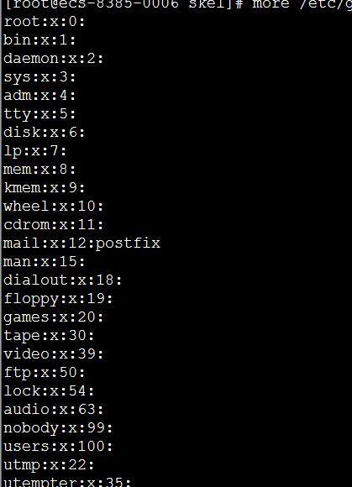
Linux系统安全
账户安全
用户组属性
1.组账户信息文件 /etc/group
/etc/group文件中保存的是系统中所有组的属性信息。
每一行代表一个单独的组，每一个组的属性信息分别用“:”隔开。
各字段从左到右依次是组名、密码、组ID和用户列表。
2. 组密码信息文件 /etc/gshadow
/etc/gshadow文件用于保存系统中所有组的密码
和/etc/shadow一样所有的密码都经过MD5算法加密处理，只有超级用户才能查看。

Slide 46
Linux系统安全
账户安全
用户管理
1. useradd
-u 指定新建用户的用户ID。
-c 指定新建用户的用户全称。
-d 指定新建用户的主目录。
-g 指定新建用户的主组。
-G 指定新建用户所属的附加组。
-s 指定新建用户的登录shell。
-m 强制建立用户的主目录。
2.passwd
设置、修改用户密码，还可以锁定用户账户等。
passwd命令的常用选项包括：
-d 删除用户密码。
-l 锁定指定用户账户。
-u 解除指定用户账户锁定。
-S 显示指定用户账户的状态。
对于普通用户，要修改其他用户的密码，首先需要获得权限（使用sudo命令），否则只能修改自己的账户密码。

Slide 47
Linux系统安全
账户安全
3.usermod
使用usermod命令可以修改用户的属性信息。
usermod命令的常用选项包括：
-c 指定用户的用户全称。
-d 指定用户的主目录。
-u 修改用户的用户ID。
-g 指定用户的主组。
-G 指定用户所属的附加组。
-s 指定用户的登录shell。
-l 更改用户的用户名。
4.userdel
使用userdel命令可以删除指定用户账户，配合“-r”命令选项，还可以将该用户的主目录一起删除。
例如，若管理员需要把系统中的test2用户及其主目录删除，则可以执行命令 userdel -r test2

Slide 48
Linux系统安全
账户安全
用户组管理
用户组就是具有相同特征的用户集合。每个用户都有一个用户组，系统能对一个用户组中的所有用户进行集中管理，可以把相同属性的用户定义到同一用户组，并赋予该用户组一定的操作权限，这样用户组下的用户对该文件或目目录都具备了相同的权限。通过对/etc/group文件的更新实现对用户组的添加、修改和删除。
一个用户可以属于多个组，/etc/passwd中定义的用户组为基本组，用户所属的组有基本组和附加组。如果一个用户属于多个组，则该用户所拥有的权限是它所在的组的权限之和。

Slide 49
Linux系统安全
账户安全
1.groupadd
使用groupadd命令，用户可以创建一个私人组。执行这一命令的结果就是在/etc/group和/etc/gshadow文件中增加一行信息。例如：创建组ID为1111的用户组test，可以执行：groupadd –g 1111 test
2. groupmod
使用groupmod命令可以修改指定组的属性。
例如：要将系统中已经存在的组ID为1111的组test修改组名为test1、组ID为1112，可执行命令：groupmod –g 1112 –n test1 test
3.groupdel
使用groupdel命令可以删除指定组。
例如要将系统中已经存在的组test1删除，可执行命令：groupdel test1

Slide 50
Linux系统安全
账户安全
用户口令管理
空口令风险：用户账户如果设置了空口令，其它用户可以不需要任何技术手段进入计算机，访问浏览空口令用户下的任何数据。
使用下面命令检查空口令账户是否存在
[root@localhost ~]# awk -F: '($2=="") {print $1}' /etc/shadow

Slide 51
Linux系统安全
账户安全
用户口令策略管理
为防止用户使用弱口令或空口令，应在操作系统中配置安全策略，防止该类事件发生。除此之外还应对帐号口令的生存期，root的远程登录，禁止su到root等策略进行设置
口令复杂度策略设置 Vi /etc/pam.d/system-auth
password requisite pam_cracklib.so 将其修改为:password requisite pam_cracklib.so try_first_pass retry=3 dcredit=-1 lcredit=-1 ucredit=-1 ocredit=-1 minlen=8
注释：至少包含一个数字、一个小写字母、一个大写字母、一个特殊字符、且密码长度>=8

Slide 52
Linux系统安全
账户安全
口令生存期 Vi /etc/login.defs
PASS_MAX_DAYS 90 #新建用户的密码最长使用天数不大于90
PASS_MIN_DAYS 10 #新建用户的密码最短使用天数为10
PASS_WARN_AGE 7 #新建用户的密码到期提前提醒天数为7
Root远程登录
vi /et c/ssh/sshd_config
PermitRootLogin no #则禁止了root从ssh登录。

Slide 53
Linux系统安全
账户安全
禁止su到root Vi /etc/pam.d/su
添加下面两行
auth sufficient pam_rootok.so
auth required pam_wheel.so group=wheel
设置用户登录失败N次锁定 Vi /etc/pam.d/sshd
auth required pam_tally2.so deny=3 unlock_time=120 even_deny_root root_unlock_time=60

Slide 54
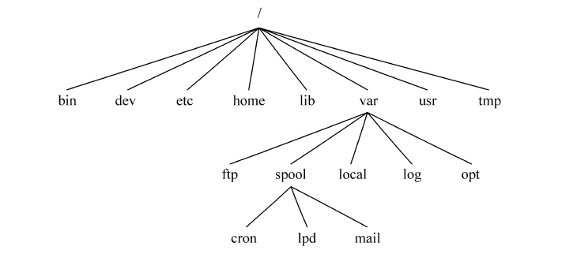
Linux系统安全
文件系统安全
Linux文件系统简介
在linux操作系统中，文件系统采用梳妆的层次的目录结构，最顶层是根目录，用“/”表示，往下延伸其各级子目录

Slide 55
Linux系统安全
文件系统安全
系统目录 | 文件系统说明
/root | root 文件系统是文件系统的顶级目录。它必须包含在挂载其它文件系统前需要用来启动 Linux 系统的全部文件。它必须包含需要用来启动剩余文件系统的全部可执行文件和库。文件系统启动以后，所有其他文件系统作为 root 文件系统的子目录挂载到标准的、预定义好的挂载点上。
/bin | 目录包含用户的可执行文件
/boot | 包含启动linux系统所需要的静态引导程序和内核可执行文件以及配置文件
/dev | 包含每一个链接到系统的硬件设备的设备文件，不是驱动，而是计算机上能够访问的设备
/etc | 包含主机计算机的本地系统配置文件
/home | 主目录存储用户文件，每一个用户都有一个位于/home目录中的子目录
/lib | 包含启动系统所需要的共享库文件
/opt | 可选文件
/sbin | 系统二进制文件，用于系统管理的可执行文件
/tmp | 临时目录
/var | 可变数据文件存储，包括日志文件、mysql和其他的数据库文件
/usr | 包含可共享、只读的文件，包括可执行的二进制文件和库等

Slide 56
Linux系统安全
文件系统安全
Linux主要的文件系统类型
文件系统类型 | 文件系统说明
Ext | 第一个专门针对liunx的文件系统
Ext2 | 为解决ext文件系统缺陷设计的高性能、可扩展的文件系统
Ext3 | 日志文件系统，ext2的升级版
Ext4 | Ext4提供了更为可靠性的功能
swap | Linux的交换分区
NFS | Linux的网络文件系统
smb | 支持smb协议的网络文件系统
vfat | 与windows系统兼容的linux文件系统
ntfs | windowsNT所采用的独特的文件系统结构
proc | Linux操作系统中的一种基于内存的伪文件系统
xfs | 由SGI开发的一个全64位、快速、安全的日志文件系统

Slide 57
Linux系统安全
文件系统安全
查看文件属性 ls命令
-a：列出指定目录下的所有文件和子目录（包括以“.”开头的隐含文件）。
-b：如果文件或目录名中有不可显示的字符时，显示该字符的八进制值。
-c：以文件状态信息的最后一次更新时间进行排序。
-d：如果是目录，则显示目录的属性而不是目录下的内容。
-g：与-l选项类似，但不显示文件或目录的所有者信息。
-G：与-l选项类似，但不显示文件或目录所有者的用户组信息。
-l：使用长格式显示文件或目录的详细属性信息。
-n：与-l选项类似，但以UID和GID代替文件或目录所有者和用户组信息。
-R：以递归方式显示目录下的各级子目录和文件。

Slide 58
Linux系统安全
文件系统安全
系统文件属性
第1部分：由10个字符组成，第一个字符用于标识文件的类型，其中“-”表示普通文件，d表示目录，l表示链接文件，s表示套接字文件，p表示命名管道文件，c表示字符设备文件，b表示块设备文件。
第2部分：以冒号分隔，冒号前的是文件的所有者，冒号后为文件所有者的用户组。在图中，文件的所有者是root，用户组也是root。
第3部分：表示文件的链接数
第4部分：以字节为单位的文件大小
第5、6、7部分：表示文件最后更新的时间
第8部分：文件名

Slide 59
Linux系统安全
文件系统安全
文件类型
Linux有4种基本文件系统类型：普通文件、目录文件、链接文件和特殊文件。通过ls-l命令可以返回文件的相关属性，其中第一个字符就是用于标识文件的类型。
普通文件 普通文件包括文本文件、程序代码文件、Shell脚本、二进制的可执行文件等，系统中的绝大部分文件都属于这种类型。
目录文件 目录是被作为一个文件来对待，其标识值为d。目录下可以包括文件和子目录。
链接文件 链接文件其实是一个指向文件的指针，通过链接文件，用户访问的将会是指针所指向的文件。

Slide 60
Linux系统安全
文件系统安全
文件类型
特殊文件 在Linux系统中有以下3种特殊文件。 套接字（socket）文件：通过套接字文件，可以实现网络通信。套接字文件的标识值为s。 命名管道文件：通过管道文件，可以实现进程间的通信。命名管道文件的标识值为p。 设备文件：Linux为每个设备分配一个设备文件，它们存放于/dev目录下，分字符设备文件和块设备文件。其中，键盘、tty等属于字符设备，其标识值为c；内存、磁盘等属于块设备文件，标识值为b。

Slide 61
Linux系统安全
文件系统安全
文件和目录权限
在Linux中的每一个文件或目录都有自己的访问权限，这些访问权限决定了谁能访问和如何访问这些文件和目录。
权限 | 文件 | 目录
r | 可以查看文件的内容，可以使用cat、more、less等命令查看文件的内容 | 可以列出目录中的内容，可以使用ls命令列出目录内容
w | 可以更改文件的内容，可以使用vi等文本编辑工具编辑文件的内容 | 可以在目录中添加删除文件，可以使用mv、rm等命令对目录中的文件进行操作
x | 可以执行文件，需要同时具有r的权限 | 可以进入目录，使用cd等命令

Slide 62
Linux系统安全
文件系统安全
文件和目录权限
文件和目录权限模型的控制对象包括3种用户，分别为文件的所有者、用户组用户和其他用户。
文件所有者：文件所有者默认就是创建该文件的用户。
文件属组：属于该用户组中的所有用户，文件的属组默认就是文件所有者所属的用户组
其它用户：除上述两类用户以外的系统中的所有用户。

Slide 63
Linux系统安全
文件系统安全
更改文件和目录的所有者
chown命令用于更改文件或者目录的所有者和属组，包括目录下的各级子目录和文件。
命令格式如下：
Chown 【option】…[owner]:[group] file…
如果更改目录及其中各级子目录和文件的所有者和属性
Chown –R root：users /test

Slide 64
Linux系统安全
文件系统安全
更改文件和目录的权限
chmod命令用于更改文件或者目录的访问权限，包括目录下的各级子目录和文件。
命令格式如下：
Chmod 【option】… MODE【，mode】…file…
Chmod命令可以通过以下两种方式来更改文件和目录的访问权限
字符方式：使用u、g、o和a分别代表文件所有者、属组、其它用户和所有用户
数字方式：chmod nnn file

Slide 65
Linux系统安全
文件系统安全
字符方式示例
命令 | 说明
Chmod u+x file1 | 为所有者添加file1文件的执行权限
Chmod g+w，o+w file1 file2 | 为属组和其它用户添加文件file1和file2的更改权限
Chmod a=rwx fiile1 | 设置所有用户对file1文件的权限为可读、可修改和可执行
Chmod o-w file1 | 取消其他用户对file1文件的可修改权限
Chmod o=1 file1 | 取消其他用户访问file1文件的所有权限
Chmod –R u+w dir1 | 为目录所有者添加对目录dir1的添加、删除文件权限

Slide 66

Linux系统安全
文件系统安全
2. 数字方式示例
权限 | 数值
r | 4
w | 2
x | 1

Slide 67
Linux系统安全
文件系统安全
设置文件和目录的默认权限
对于每个新创建的文件和目录，系统会为它们设置默认的访问权限。通过使用umask命令可以更改文件或目录的默认权限
Umask 027
在创建文件或目录时，系统会先检查当前设置的umask值，然后把默认权限的值与权限掩码值相减，就得到新创建的文件或目录的访问权限。
在Linux中，每个用户都有自己的umask值，所以可以通过为不同安全级别的用户设置不同的umask值，来灵活控制用户的默认访问权限。一般常见的做法就是在.bash_profile配置文件中设置umask值
用户每次登录系统，都必须先读取.bash_profile配置文件的内容并执行，所以每次用户登录完成后，新的umask值都会立即生效。

Slide 68
Linux系统安全
日志分析
日志文件系统已经成为linux中不可缺失的一部分。对于日常服务器的运行状态是否正常、遭受攻击时如何查找被攻击的痕迹、软件启动失败是如何查找原因等情况，linux日志系统都提供了相应的解决方案。
日志系统可以记录当前系统中发生的各种事件，比如登录日志记录每次登录的来源和时间、系统每次启动和关闭的情况、系统错误等。
日志的主要用途：
系统审计：记录登录系统的用户和日常行为
监测追踪：系统遭受到攻击时如何追踪溯源到攻击者
分析统计：系统的性能、错误等统计

Slide 69
Linux系统安全
日志分析
日志的分类
日志分类 | 日志功能
Access-log | 记录web服务的访问日志，error-log是其错误日志
Acct/pacct | 记录用户命令
btmp | 记录失败记录
lastlog | 记录最近几次成功登录的事件和最后一次不成功的登录
messages | 服务器的系统日志
Sudolog | 记录使用sudo发出的命令
Utmp | 记录当前登录的每个用户
Wtmp | 一个用户每次登录进入和退出时间的永久记录
Secure | 记录系统登录行为，比如ssh的登录记录

Slide 70
Linux系统安全
日志分析
日志文件管理
日志文件中的信息可能比较烦，但有时特别重要。比如，硬件故障，错误配置，网络入侵等情况发生时，通过查看日志文件可以很轻松地定位问题所在。
你必须经常清空日志文件，去掉旧信息，以免磁盘占满。正确管理日志文件，可使你需要日志文件时能够访问到。清空日志文件时另作备分可使你获得更多审计信息。
这些管理工作看起来很枯燥无味将讨论的 logrotate、swatch、logcheck 可以帮助你。这些工具各自擅长某一方面，一起使用可为你的系统加一保护层。

Slide 71
Linux系统安全
日志分析
一般日志文件管理
日志文件应记录尽可能多的信息。 “在中央服务器上记录日志”一段描述了集中式日志的配置和安全需求。在安全、中心服务器上记录日志可减轻管理工作，并减少非法入侵的可能。
日志文件应设置只允许 root 可读的权限。如果日志记录对任何人可见，其中与软件包敏感的信息能帮助别人入侵系统。激活日志文件的脚本应包括安全权限设置。
制定日志文件的覆写计划。日志文件保存时间应保证使用时还存在，但不能占满磁盘。只有通过不断试验、错误提示来决定对系统和当前活动最好的日志保存期。
最重要的一条，阅读日志文件！通过日志文件排除不必要信息，定位重要信息。先实验出错情况，并记录尽可能多的错误信息，再修改脚本文件，使之不再产生不必要信息。当你在日志文件中看到异常记录时，检查系统运行情况是必要的，但也需知道，不仅你预期的程序和工具能产生日志信息，logger 程序或用户程序调用 syslog 也可能产生日志信息。

Slide 72
Linux系统安全
日志分析
Logrotate
logrotate 可自动使日志文件循环，删除其中保存时间最长的文件，并开始新文件。你可用时间调度工具 cron 激活 logrorate；也可为日志文件长度设置阀值，超过阀值时，系统自动激活 logrorate。logrotate 比较灵活，可设置保存旧文件的数目，在执行旋转(rotate)时，还可选择日志文件是否压缩或用邮件发送出去。总之，logrotate 能很好地处理物理文件管理
Logrotate配置
logrotate 包括以下部分：缺省值，0 或多个日志文件的配置参数，包含其他日志文件配置信息的可选项。 /etc/logrotate.conf

Slide 73
Linux系统安全
# see "man logrotate" for details
# rotate log files weekly
weekly
# keep 4 weeks worth of backlogs
rotate 4
# send errors to root
errors root
# create new (empty) log files after rotating old ones
create
# uncomment this if you want your log files compressed
#compress
1
# RPM packages drop log rotation information into this directory
include /etc/logrotate.d
# no packages own lastlog or wtmp --we'll rotate them here
/var/log/wtmp {
monthly
create 0664 root utmp
rotate 1
}
/var/log/lastlog {
monthly
rotate 1
}
# system-specific logs may be configured here
日志分析
第3行weekly 指定所有的日志文件每周转储一次。
第5行 rotate 4 指定转储文件的保留 4份。
第7行 errors root 指定错误信息发送给root。
第9行create 指定 logrotate 自动建立新的日志文件，新的日志文件具有和原来的文件一样的权限。
第11行 #compress 指定不压缩转储文件，如果需要压缩，去掉注释就可以了。

Slide 74
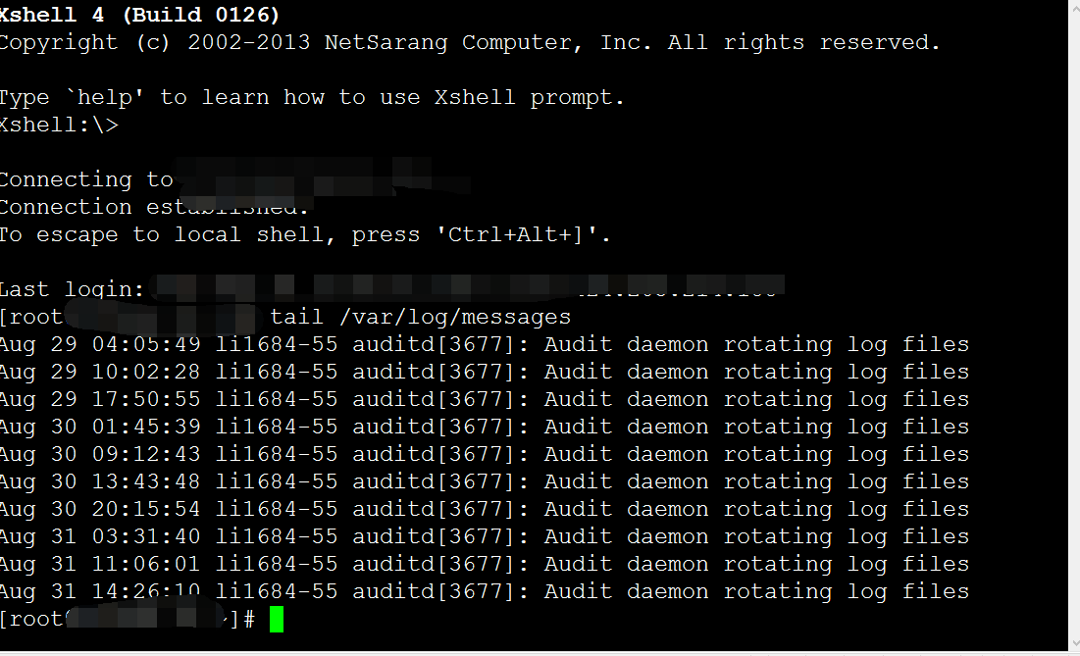
Linux系统安全
日志分析
日志格式
对于文本类型的日志，每一行表示一个消息，由4个域的固定格式组成
记录时间：表示消息发出的日期和时间
主机名：表示生成消息的服务器的名字
生成消息的子系统的名字：来自内核则标识kernel，来自进程标识进程，方括号中表示进程的PID
消息：剩下的部分表示消息的内容

Slide 75
Linux系统安全
日志分析
/var/log/messages为服务器的系统日志，该日志并不专门记录特定服务相关的日志，一般，后台守护进程（如crond）会把执行日志打印到此文件，查看此文件可以使用文本编辑器或文本查看命令，如cat、head或tail等。
/var/log/secure记录了系统的登录行为，通过此日志可以分析异常的登录请求，可以使用文本查看相关的命令。
/var/log/utmp、/var/log/wtmp、/var/log/lastlog这3个日志文件记录了关于系统登录和退出信息。

Slide 76
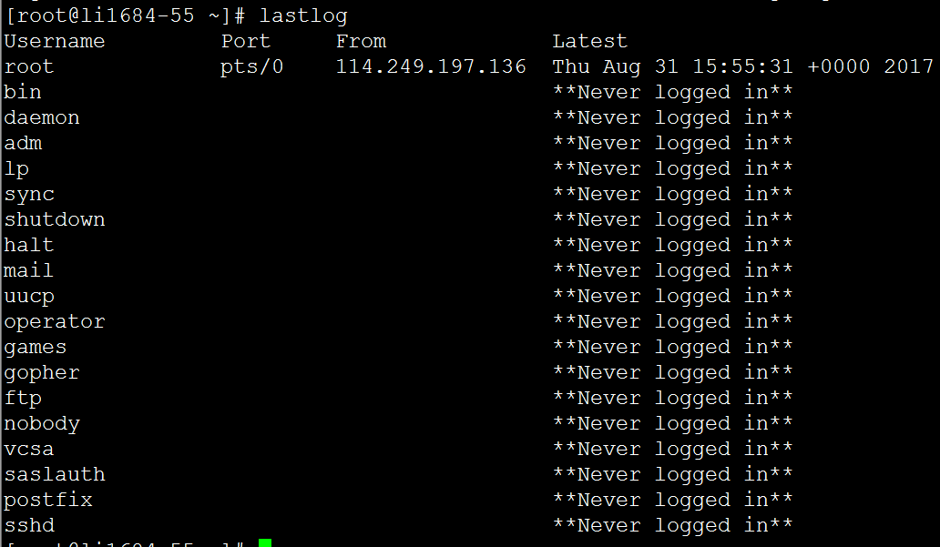
Linux系统安全
日志分析
utmp记录当前登录用户的信息。用户登录和退出的记录保存在wtmp文件中，各个用户最后一次登录的日志可以使用lastlog查看。所有的记录都包含时间戳。

Slide 77
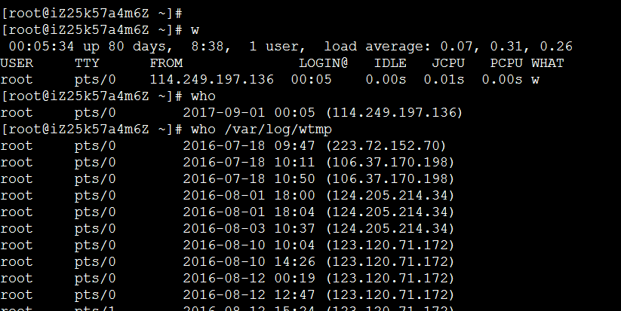
Linux系统安全
日志分析
wtmp和utmp为二进制文件，不能用文本查看命令直接查看，可以通过who、w、users、last和ac查看这两个文件包含的信息。
who命令查询utmp文件输出包含用户名、终端类型、登录日期及登录的来源主机
who命令跟wtmp文件名，则可以查看所有的登录记录信息。

Slide 78
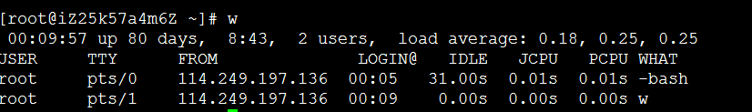
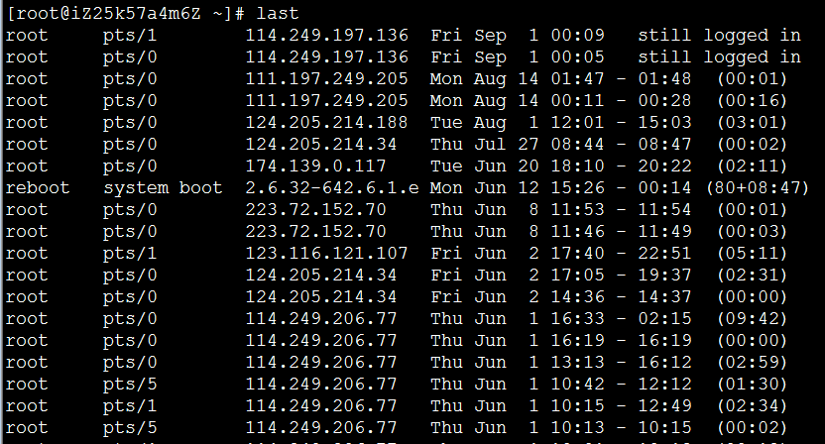
Linux系统安全
日志分析
w命令utmp文件并显示当前系统中所有用户及所运行的进程信息,显示的信息依次为登录名、tty名称、远程主机、登录时间、空闲时间、JCPU、PCPU和其当前进程的命令行。
users命令用单独的一行打印出当前登录的所有用户，每个显示的用户名对应一个登录会话。
last命令往回搜索wtmp显示自从文件第一次创建以来所有用户的登录记录。

Slide 79

联系我们 400 070 6887
感谢观看
THANK YOU
FOR YOUR ATTENTION!
北京谷安天下科技有限公司
谷安天下公司主页：www.gooann.com
谷安培训教育网页：http://px.gooann.com
安全意识产品网页：http://sectv.gooann.com
产品解决方案网页：http://product.gooann.com
谷安信息安全商城：http://gooannpx.taobao.com

